Slide 1
Исполнение требований Постановления Правительства Российской Федерации от 14 апреля 2017 года № 447
«Об утверждении требований к антитеррористической защищенности гостиниц и иных средств размещения и формы паспорта безопасности этих объектов»

Slide 2

Категория опасности
Категории опасности | Количество пострадавших | Документы
Гостиницы первой категории опасности | более 1000 человек | акт обследования, паспорт безопасности*
Гостиницы второй категории опасности | от 200 до 1000 человек | акт обследования, паспорт безопасности*
Гостиницы третьей категории опасности | от 50 до 200 человек | акт обследования, паспорт безопасности*
Гостиницы четвертой категории опасности | менее 50 человек | акт обследования
* паспорт безопасности гостиницы составляется в течение 3 месяцев после проведения обследования и категорирования Комиссией

Slide 3
Комиссия по обследованию и категорированию гостиницы
Ответственное лицо за обеспечение антитеррористической защищенности гостиниц | Комиссия по обследованию и категорированию гостиницы | От организации сотрудники гостиницы, отвечающие за: | Документы:
Руководитель юридического лица или физическое лицо, являющееся собственником гостиницы | СОСТАВ КОМИССИИ (по согласованию) : ● Управление ФСБ России по Республике Алтай; ● Управление Федеральной службы войск национальной гвардии РФ по Республике Алтай или подразделения вневедомственной охраны войск национальной гвардии Российской Федерации по месту нахождения гостиницы. Примечание: До формирования комиссии направить письма-уведомления о создании Комиссии и просьбой о включении их представителей в состав Комиссии | ● охрану, организацию и обеспечение внутриобъектового и пропускного режимов, обслуживание и ремонт инженерно-технических средств охраны и антитеррористической защищенности; | - Распорядительный акт организации (гостиницы) о создании Комиссии; - Акт обследования; - Паспорт безопасности гостиницы
 |  | ● обеспечение пожарной безопасности;
 |  | ● инженерно-техническое и материально- техническое обеспечение деятельности гостиницы и ее энергоснабжение.

Slide 4
Акт обследования
Общие сведения об объекте; 2. Характеристика зданий (сооружений, территории) гостиницы; 3. Общие сведения о работниках гостиницы; 4. Сведения о потенциально опасных участках и (или) критических элементах; 5. Состояние охраны; 6. Организационные мероприятия по обеспечению антитеррористической защищенности гостиницы; 7. Степень угрозы и возможные последствия совершения террористического акта; 8. Выводы комиссии
Паспорт безопасности
1. Форма паспорта безопасности утверждена постановлением Правительства РФ от 14.04.2017 г. № 447 2. составляется в 3-х экземплярах 3. согласовывается с руководителями территориального органа ФСБ России и Росгвардии (или подразделения вневедомственной охраны) Примечание: Сведения, содержащиеся в Акте, должны корреспондироваться со сведениями, включенными в паспорт безопасности гостиницы. Расхождения в таких данных могут послужить причиной отказа в его согласовании в согласующих органах.

Slide 5
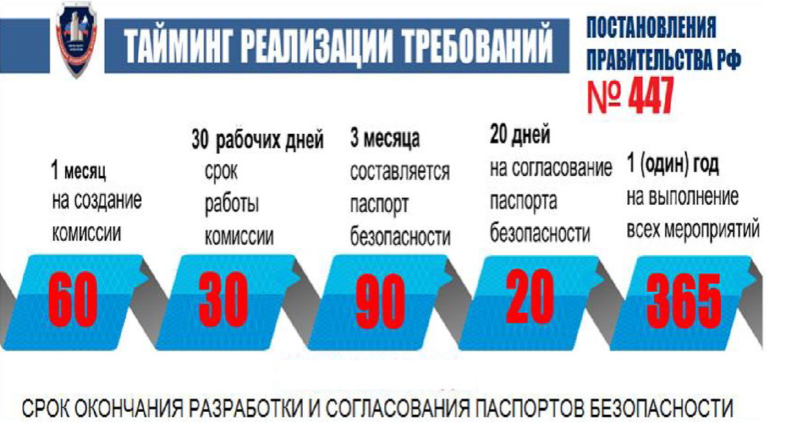

Slide 6
АКТУАЛИЗАЦИЯ ПАСПОРТА БЕЗОПАСНОСТИ
Актуализация паспорта безопасности гостиницы осуществляется в течение 30 дней со дня возникновения следующих обстоятельств:
изменение или установление нормативными правовыми актами Российской Федерации дополнительных требований к антитеррористической защищенности населения и гостиниц;
изменение криминогенной ситуации в субъекте Российской Федерации (на территории муниципального образования), на территории которого расположена гостиница;
изменение застройки территории гостиницы или завершение работ по реконструкции гостиницы;
дополнительное оснащение или установка современных технических средств контроля, защиты, видеонаблюдения и др.;
изменение собственника гостиницы, его наименования или организационно-правовой формы;
изменение персональных данных и состава должностных лиц, включенных в паспорт безопасности гостиницы и способов связи с ними.

Slide 7
ОСНАЩЕНИЕ ТЕХНИЧЕСКИМИ СРЕДСТВАМИ

